Slide 1
Universidade Tecnológica Federal do Paraná – UTFPR
Bacharelado em Ciência da Computação
BCC33B – Arquitetura e Organização de Computadores
Prof. Rogério A. Gonçalves
rogerioag@utfpr.edu.br

Slide 2
Aula 013
Unidade de Controle
Aula de Hoje
Unidade de Controle
Tipos de Unidade de Controle

Slide 3
Unidade de Controle
Definições
- Programa
- Instruções
- Ciclo de Instrução
- Micro-operações
- Sinais de Controle

Slide 4
Unidade de Controle
Um computador executa um programa.
Ciclo de busca/execução.
Cada ciclo tem um número de passos.
Estes passos são chamados de micro-operações.
Cada passo faz muito pouco.
Operação atômica da CPU.

Slide 5
Unidade de Controle
Subdivisão do Programa

Slide 6
Tipos de micro-operação
Transferência de dados entre registradores.
Transferência de dados de registrador para interface externa.
Transferência de dados da interface externa para registrador.
Realizar operações aritméticas ou lógicas.
Notes:
<número>

Slide 7
Funções da unidade de controle
Sequenciamento:
  Fazer a CPU percorrer uma série de micro-operações.
Execução:
  Faz cada micro-operação ser executada.
Isso é feito por meio de Sinais de Controle.
Notes:
<número>

Slide 8
Sinais de controle
Clock
– Uma microinstrução (ou conjunto de microinstruções paralelas) por ciclo de clock
Registrador de instrução
– Código de operação da instrução atual
– Determina quais microinstruções são realizadas
Flags
– Estado da CPU
– Resultados das operações anteriores
Sinais do barramento de controle:
  Interrupções.
  Confirmações.
Notes:
<número>

Slide 9
Modelo de unidade de controle
Notes:
<número>

Slide 10
Sinais de controle – saída
Dentro da CPU:
    Causam movimentação de dados.
    Ativam funções específicas.
Via barramento de controle:
    Para memória.
    Para módulos de E/S.
Notes:
<número>

Slide 11
Organização Interna
Normalmente, um único barramento interno.
Portas controlam movimento de dados para dentro e fora do barramento.
Sinais de controle comandam transferência de dados de e para barramento externo do sistema.
Registradores temporários necessários para a operação apropriada da ALU.
Notes:
<número>

Slide 12
Organização Interna
Clock:
  Sequência repetitiva de pulsos.
  Útil para medir duração de micro-operações.
  Deve ser longo o suficiente para permitir propagação de sinal.
  Diferentes sinais de controle em diferentes momentos dentro do ciclo de instrução.
  Precisa de um contador com diferentes sinais de controle para t1, t2 etc.
Notes:
<número>

Slide 13
Implementação
Tudo o que a unidade de controle faz é gerar um conjunto de sinais de controle.
Cada sinal de controle é on ou off.
Represente cada sinal de controle por um bit.
Tenha uma palavra de controle para cada micro-operação.
Tenha uma sequência de palavras de controle para cada instrução em código de máquina.
Acrescente um endereço para especificar a próxima microinstrução, dependendo das condições.
Notes:
<número>

Slide 14
Implementação
Microprocessador grande de hoje:
  Muitas instruções e hardware associado em nível de registrador.
  Muitos pontos de controle a serem manipulados.
Isso resulta em memória de controle que:
  Contém um grande número de palavras.
    Correspondentes ao número de instruções a serem executadas.
  Tem uma grande largura de palavra:
    Devido ao grande número de pontos de controle a serem manipulados.
Notes:
<número>

Slide 15
Arquitetura de von Neumann
Modelo de von Neumann
CPU

Slide 16
Busca da Instrução
Modelo de von Neumann
Instrução pronta
para ser decodificada
instrução
micro-operação

Slide 17
Unidade de Controle
Ciclo de Busca
Obs.: Cada micro-operação envolve o movimento de dados entre registradores
Seqüência de micro-operações:
T₀: RE ← (PC)
T₁: RD ← (memória)
PC ← (PC) +1
T₂: RI ← (RD)
micro-operações

Slide 18
Unidade de Controle
Ciclo de Execução
Obs.: O ciclo de execução depende de cada op-code.
Se há N op- codes, então há N seqüências diferentes de micro-operações
Exemplo: ADD R1, (X)
Seqüência de micro-operações:
T₀: RE ← (RI (endereço))
T₁: RD ← (memória)
T₂: R1 ← (R1) + (RD)
micro-operações

Slide 19
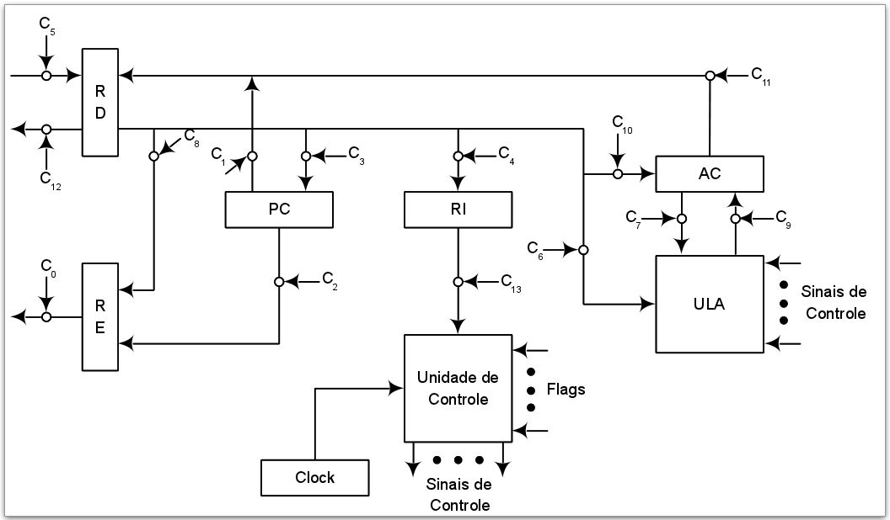
Funcionamento da UC
Obs.:
Ci – sinais de controle que saem da UC

Slide 20
Unidade de Controle
Modelo Geral da UC

Slide 21
Unidade de Controle
Implementações da UC
2 Métodos de Implementação:
Hardwired: usa um circuito combinacional
Microprogramada: usa uma memória para micro-instruções

Slide 22
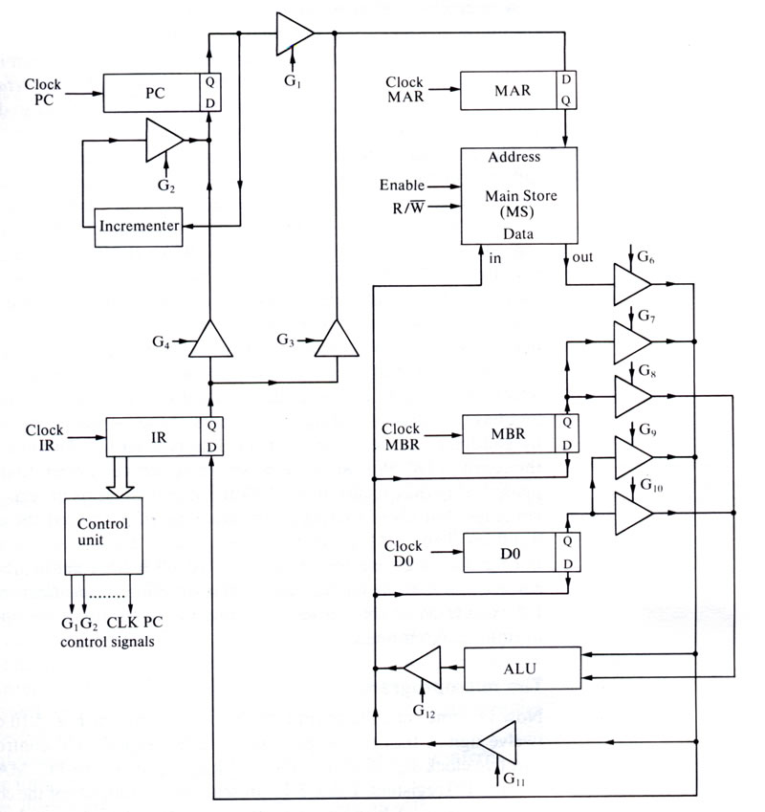
Modelo de von Neumann redesenhado
UC

Slide 23
Registradores
Registrador de Endereço de Memória (MAR)
  conectado ao barramento de endereço → especifica endereços para operações de leitura e escrita
Registrador Buffer de Memória (MBR)
  conectado ao barramento de dados → armazena o dado para escrita ou o último dado lido da memória.
Program Counter (PC)
  armazena o endereço da próxima instrução a ser buscada.
Registrador de Instrução (IR)
  armazena a última instrução buscada.

Slide 24
Caminhos de dados e sinais de controle
Notes:
<número>

Slide 25
Exemplo de sequência de sinal de controle − Busca
MAR < − (PC):
  Unidade de controle ativa sinal para abrir portas entre PC e MAR.
MBR < − (memória):
  Abre portas entre MAR e barramento de endereço.
  Sinal de controle de leitura de memória.
  Abre portas entre barramento de dados e MBR.
Notes:
<número>

Slide 26
UC Hardwired
Decodificador
RI
MOV R1,R2
ADD R1,R2

Slide 27
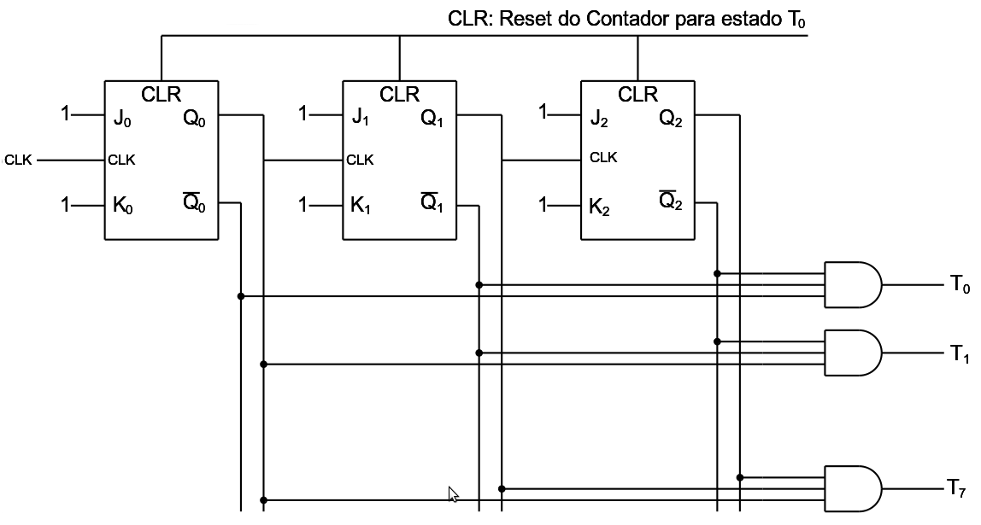
UC Hardwired
Sequenciador
Seqüenciador dispara cada micro-operação

Slide 28
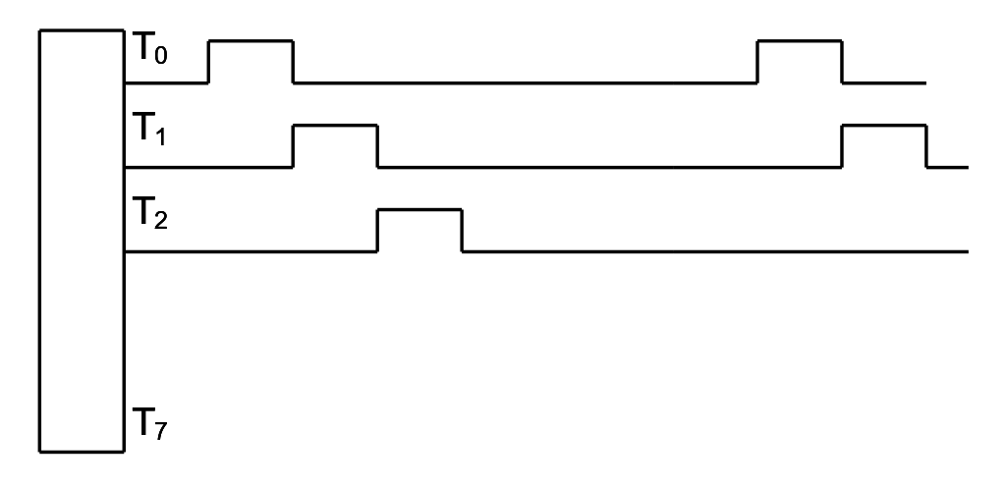
UC Hardwired
Saídas do Sequenciador

Slide 29
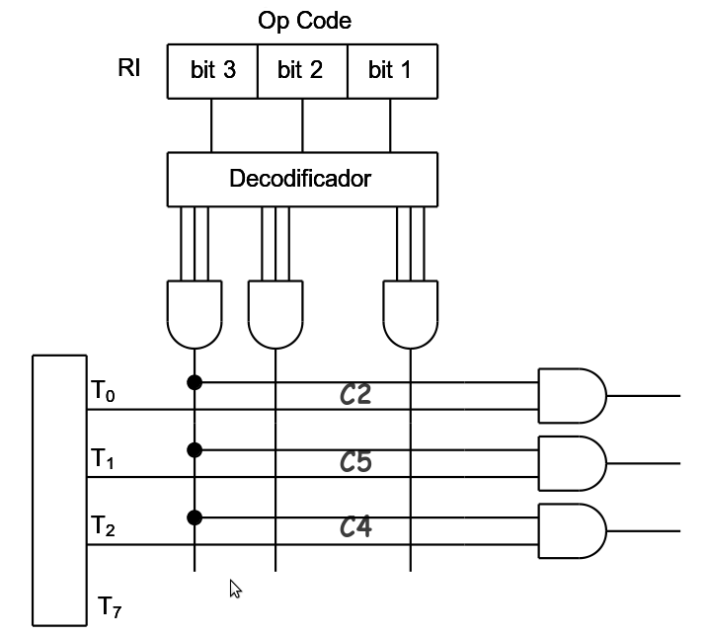
UC Hardwired

Slide 30
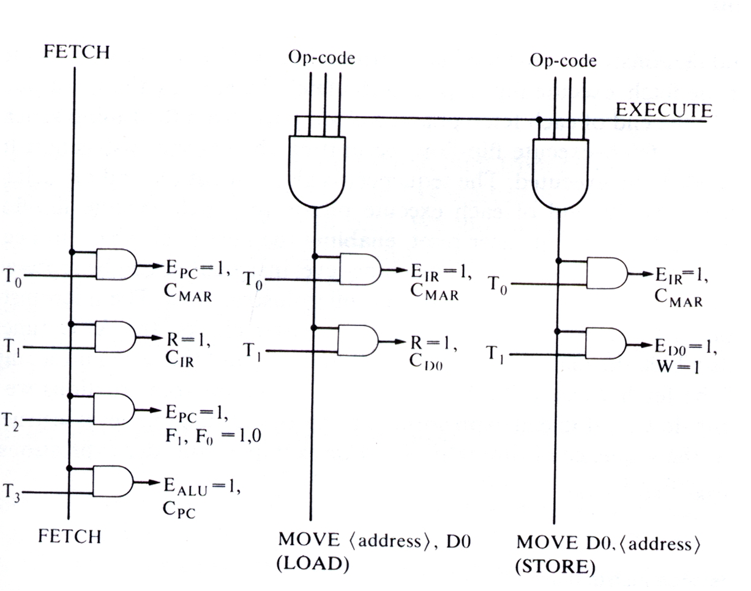
UC Hardwired

Slide 31
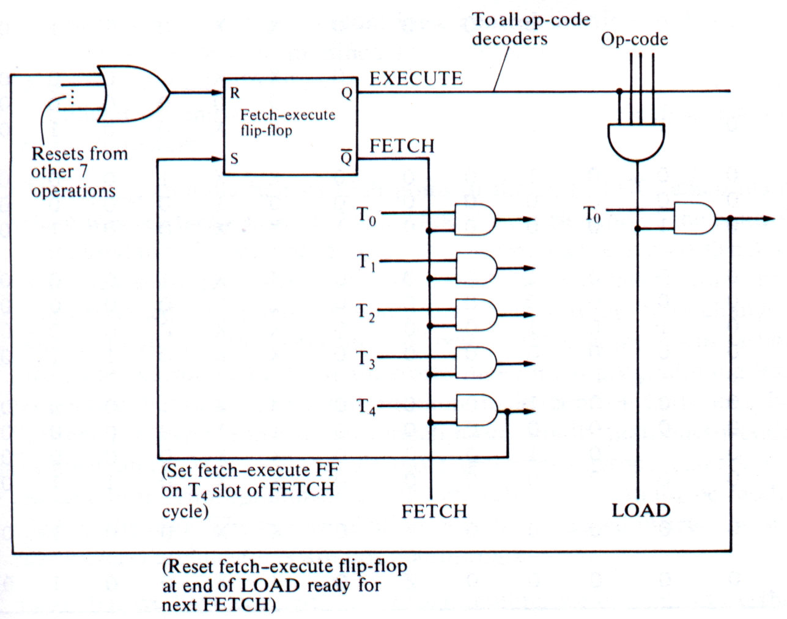
UC Hardwired

Slide 32
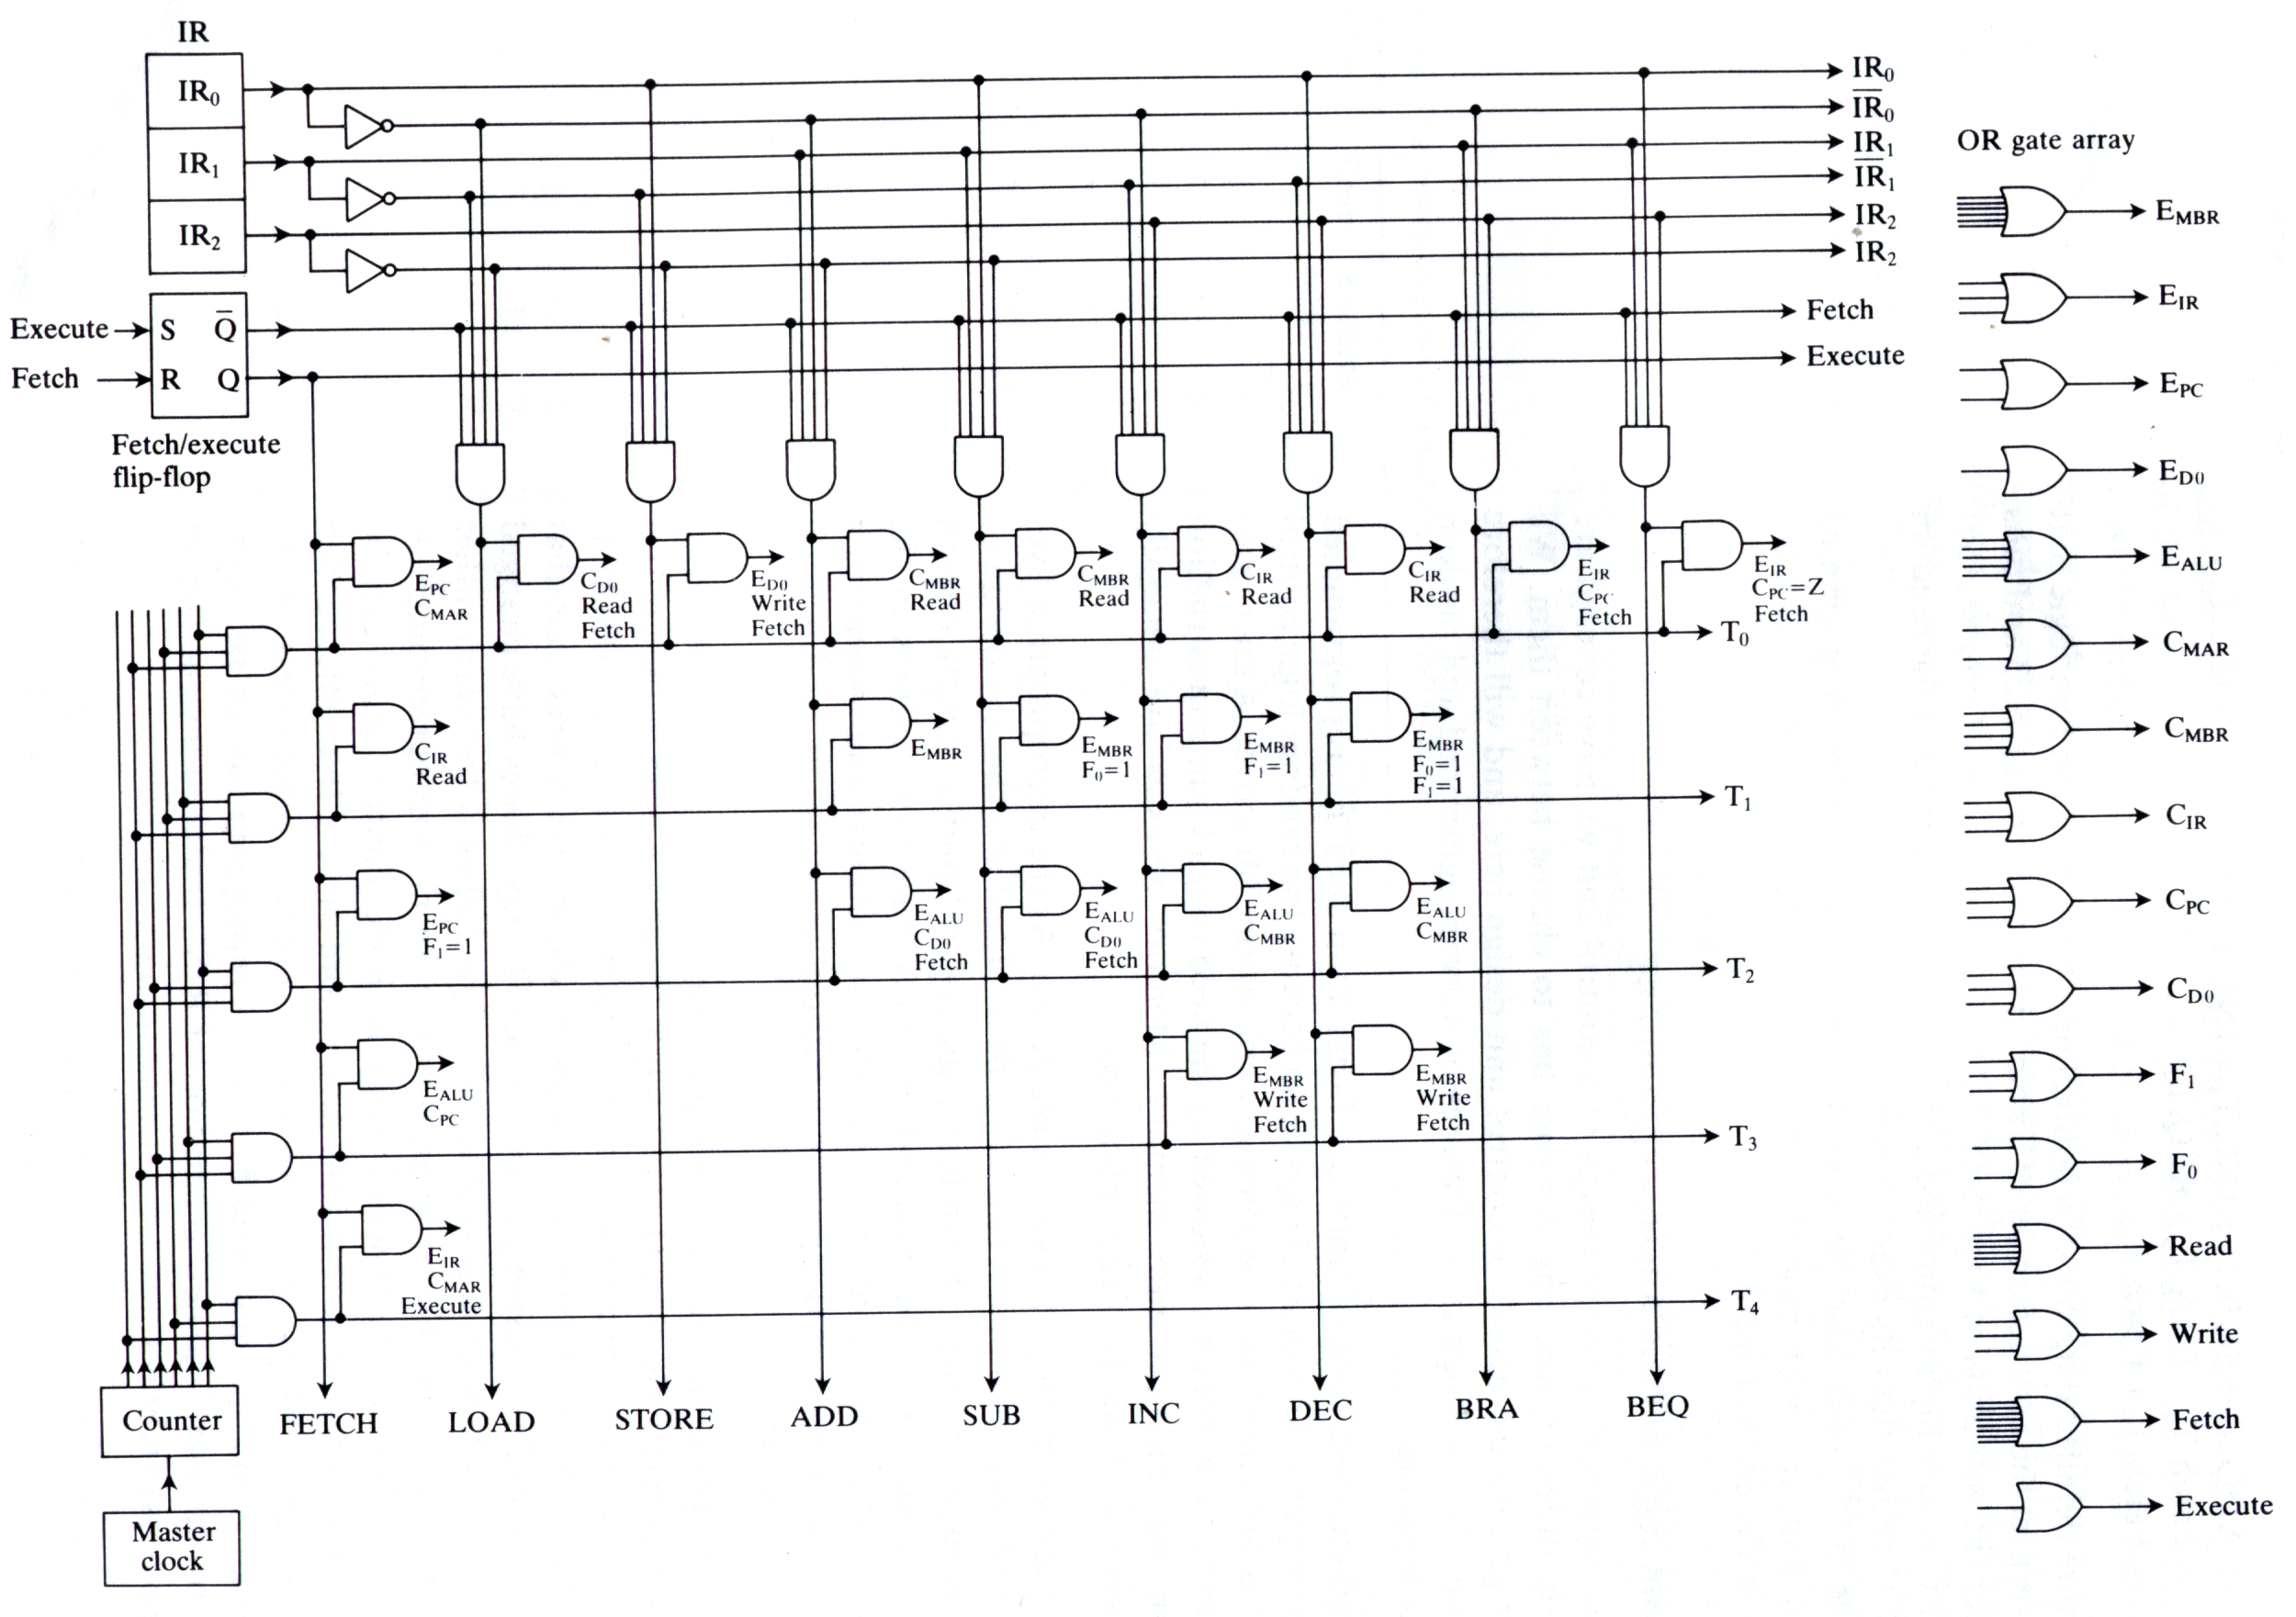
UC Hardwired

Slide 33
Unidade de controle microprogramada de Wilkes
Matriz parcialmente preenchida com diodos.
Durante o ciclo, uma linha ativada:
  Gera sinais onde diodo está presente.
  Primeira parte da linha gera controle.
  Segunda gera endereço para próximo ciclo.

Slide 34
UC Hardwired
Características da UC Hardwired
Complexa: dependendo do número de instruções
Rápida: instruções executadas diretamente no hardware
Inflexível: se quiser inserir mais uma instrução, precisa projetar um novo circuito

Slide 35
Problemas com projetos por hardware
Sequenciação e lógica de micro-operações complexas.
Difícil de projetar e de testar.
Projeto inflexível.
Difícil de acrescentar novas instruções.
Notes:
<número>

Slide 36
UC Microprogramada
UC Microprogramada
Usa memória para armazenar as micro-instruções
Sinais de Controle
Cada linha é chamada de micro-instrução e representa uma micro-operação
C0C1C2C3C4C5...C16
00010............0
Busca
0000010.........0
0000100.........0
Todo o conjunto de micro-instruções é chamado de micro-programa ou firmware

Slide 37
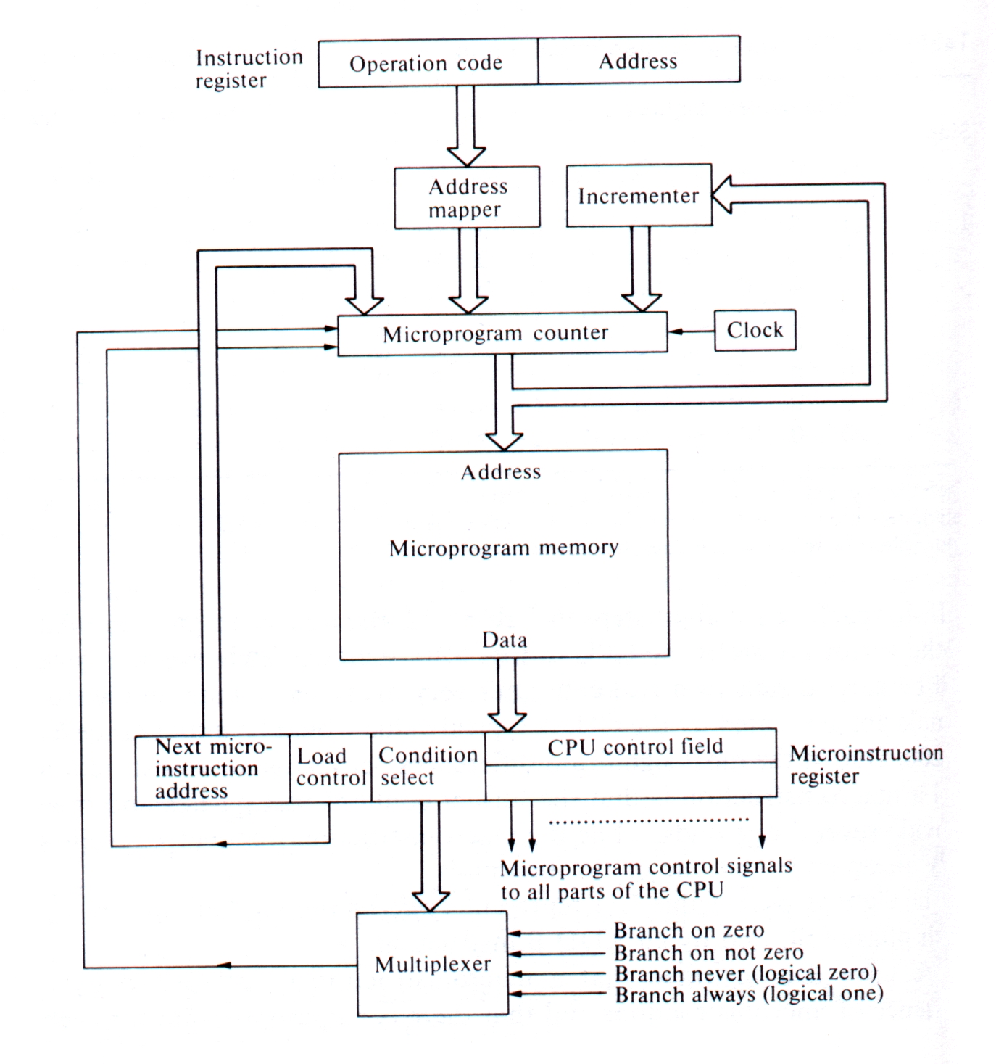
UC Microprogramada
UC Microprogramada

Slide 38
Organização da Unidade de Controle

Slide 39
UC Microprogramada
Características da UC Microprogramada
Mais simples de implementar
Mais lenta
Mais flexível: para alterar a UC basta alterar o firmware
Mais fácil de corrigir erros
Pode implementar instruções simples e complexas sem alterar o hardware

Slide 40
Tipos de micro-instrução
Cada microinstrução especifica única (ou poucas) microinstrução(ões) a ser(em) executada(s).
    (microprogramação vertical)
Cada microinstrução especifica muitas micro-operações diferentes a serem realizadas em paralelo
    (microprogramação horizontal)
Notes:
<número>

Slide 41
Considerações de Projeto
Tamanho das micro-instruções.
Tempo de geração de endereço:
  Determinado pelo registrador da instrução.
    Uma vez por ciclo, depois de a instrução ser lida.
  Próximo endereço sequencial:
    Comum na maioria dos projetos.
  Desvios:
    Condicionais e incondicionais.
Notes:
<número>

Slide 42
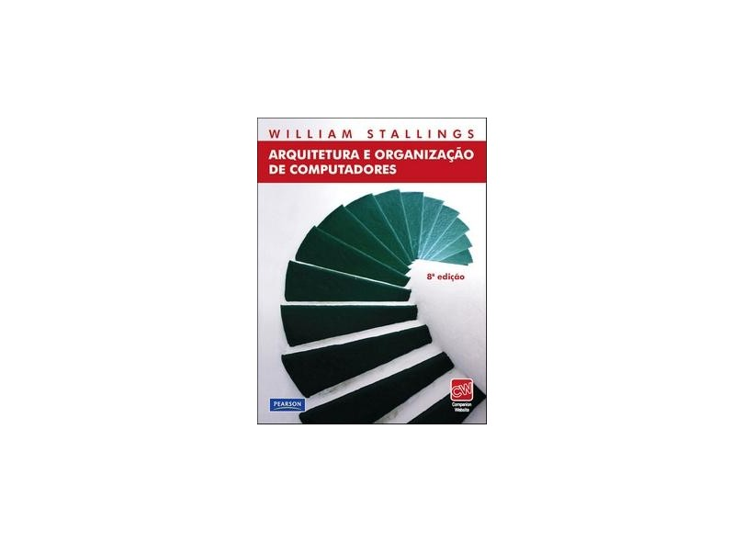
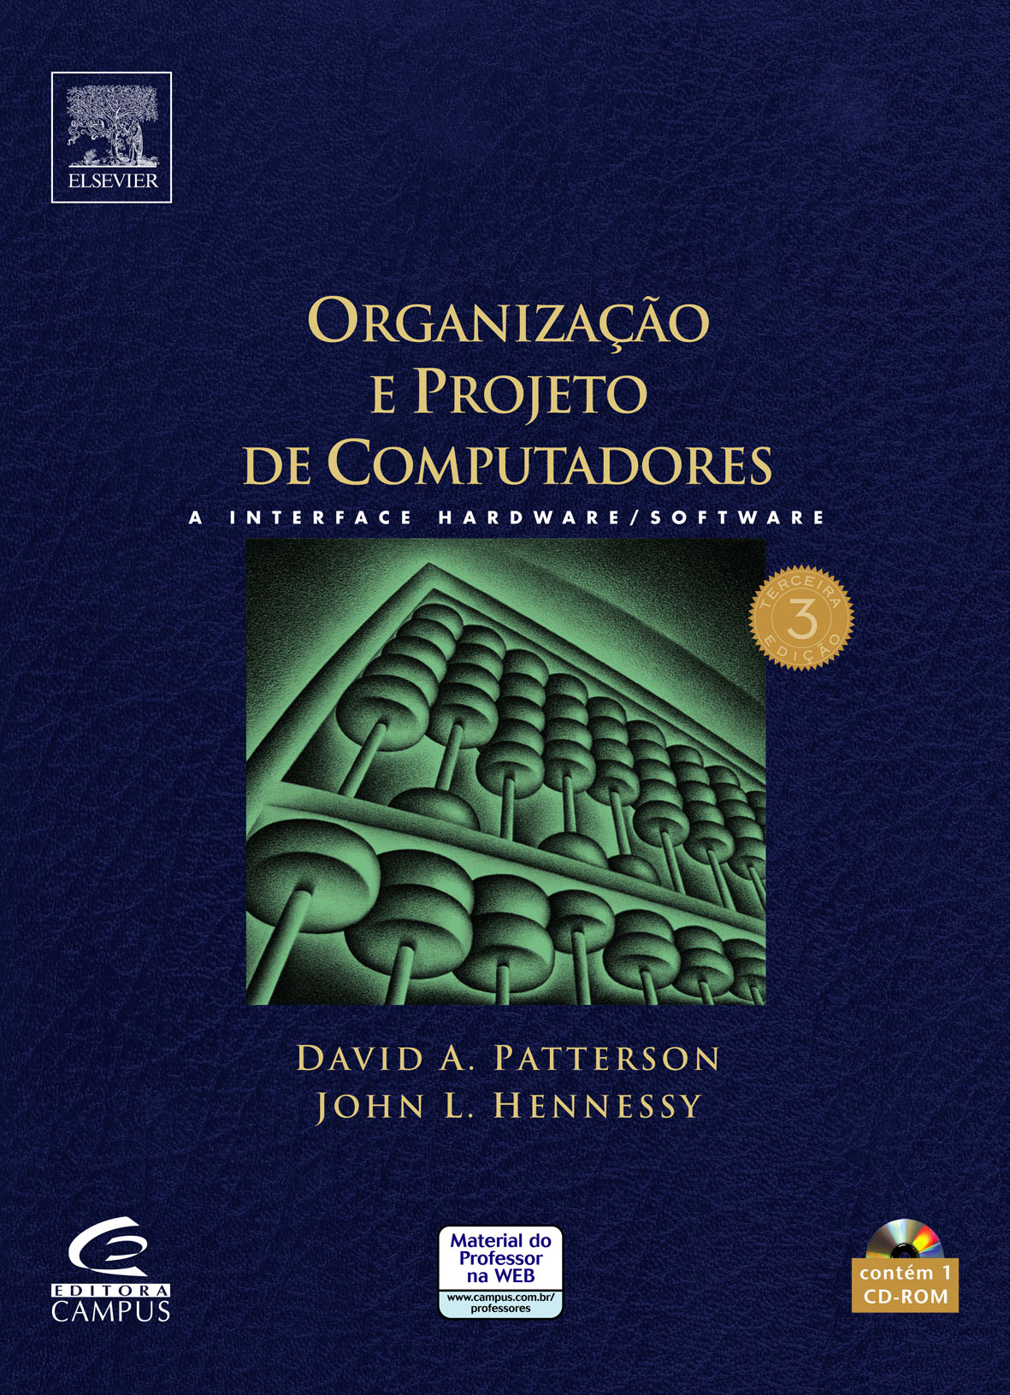
Leitura Recomendada
Leitura recomendada
Capítulo 15 e 16
STALLINGS, William. Arquitetura e Organização de Computadores. 8. ed. São Paulo, SP: Prentice-Hall, 2010. 624 p. ISBN 9788576055648.
Capítulo 5 e Apêndice C (disponível em PDF)
PATTERSON, David A.; HENNESSY, John L. Organização e projeto de computadores: a interface hardware/software. Rio de Janeiro, RJ: Elsevier, 2005. 484 p. ISBN 9788535215212.
Notes:
<número>

Slide 43
Resumo da Aula de Hoje
Tópicos mais importantes:
Unidade de Controle: características, tipos.
Entregar folha com:
  Nome
  RA
  Data de Hoje
  Resumo

Slide 44
Referências
Materiais de aula do Prof. João Angelo Martini do DIN-UEM.
Livros: Patterson e Stallings.

